Slide 1
看不著那雙手
北區查經班 獻詩

Slide 2
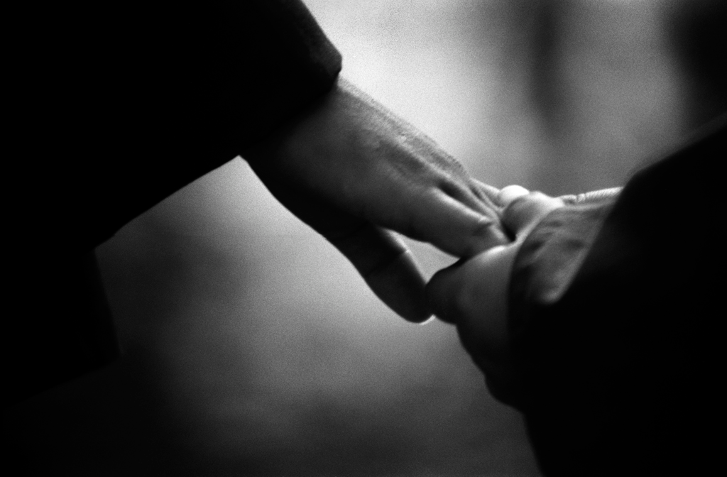
看不著祢, 摸不著祢, 只有聽見主輕聲溫柔話語, 咱若厭倦孤單失志, 阮深知主會常常安慰與扶持,
1/3

Slide 3
看不著祢,摸不著祢, 主的雙手時刻安穩保蘐你, 咱著感謝謳咾歡喜, 主的恩典會永遠踮佇咱身邊,
2/3

Slide 4
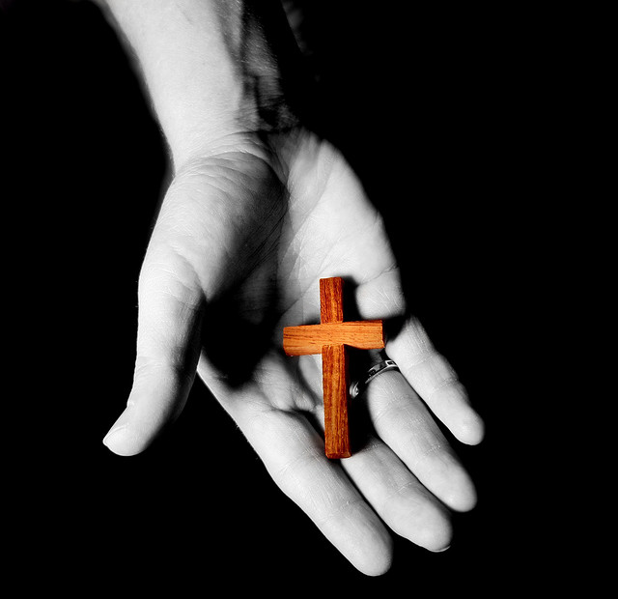
免驚孤單無伴 隨主腳步同行 攀過渓谷曠野山嶺 主的雙手替咱受釘十字架頂 拯救咱憂傷心靈 祂的聲音溫柔平静 主的看顧會賜咱靈魂精英
3/3

